Slide 1
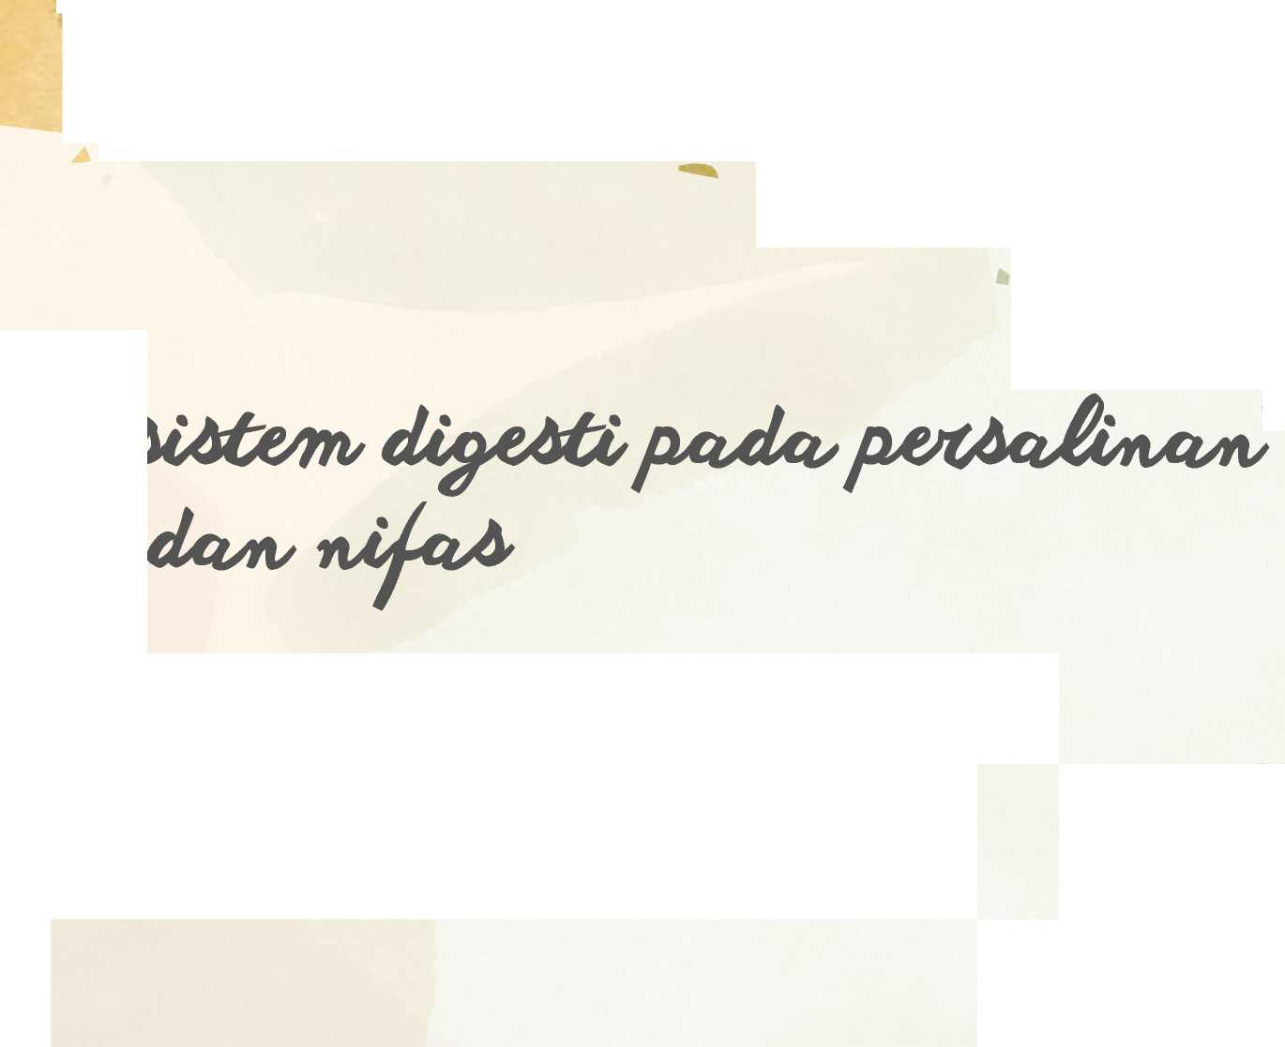
i
■ Perubahan f&iOog 4
1. Ardelia Azmi 2110101039
2. Anida Perm ata Sari 2110101040
3. Dwi Yanti 2110101041
4. Suci Wulandari 2110101042

Slide 2
KaSuS
Seorang perempuan berusia 24 tahun P1A0Ah1, melahirkan anak pertamanya 4 hari yang lalu. Ibu datang ke puskesmas, mengeluh sembelit dan perut terasa tidak nyaman. Bidan melakukan pemeriksaan, hasil TTV dalam batas normal. Selanjutnya bidan memberikan konseling mengenai pemenuhan kebutuhan nutrisi pada masa nifas dan ASI ekslusif. Bidan menjelaskan bahwa sembelit yang dialami oleh ibu merupakan hal yang normal terjadi, dikarenakan adaptasi
fisiologi sistem pencernaan

Slide 3
Produksi progesteron yang meninggi selama kehamilan berefek meregangkan jaringan saluran pencernaan. Akibatnya, otot-otot saluran cerna lambat berkontraksi dan mengakibatkan sembelit. Sembelit menjadi masalah berkelanjutan dan bisa terjadi hingga 1-2 minggu setelah bersalin

Slide 4
Perubahan kadar hormon dan gerak tubuh yang kurang menyebabkan menurunnya fungsi usus, sehingga ibu merasa tidak ingin atau sulit BAB (Buang Air Besar). Terkadang muncul wasir atau ambein pada ibu setelah melahirkan, ini kemungkinan karena kesalahan cara mengejan saat bersalin juga karena sembelit
berkepanjangan sebelum dan setelah melahirkan

Slide 5
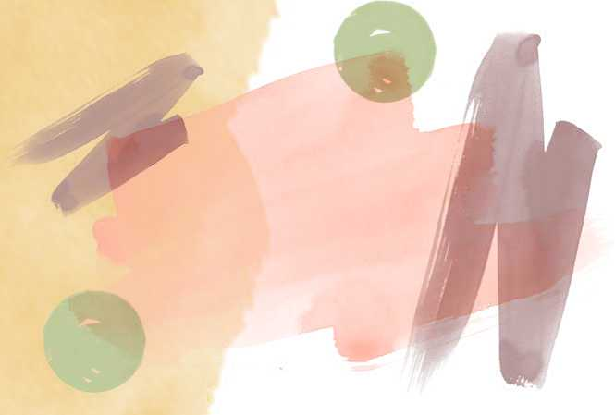
Kerapkali diperlukan waktu 3-4 hari sebelum usus kembali normal. Meskipun kadar progesteron menurun setelah melahirkan, namun asupan makanan juga mengalami penurunan selama satu atau dua hari, gerak tubuh berkurang dan usus bagian bawah sering kosong jika sebelum melahirkan diberikan enema. Rasa sakit
di daerah perineum dapat menghalangi keinginan untuk BAB

Slide 6
Rasa sakit setelah melahirkan atau bekas jahitan di vagina belum sembuh membuat para ibu yang baru melahirkan takut buang air besar. Biasanya, merasa khawatir jika jahitannya akan robek. Semakin lama itu terjadi, semakin terasa cemas dan tidak menyenangkan rasanya. Padahal, menahan keinginan buang air besar menjadikan tinja lebih keras, sehingga
menyebabkan sembelit

Slide 7
Gejala sembelit pascamelahirkan tidak jauh berbeda dengan gejala sembelit pada waktu-waktu lain.Ibu dapat merasakan perut kembung dan terasa kencang (penuh) serta kesulitan buang air besar. Ibu yang baru melahirkan dan mengalami sembelit biasanya akan merasakan nyeri yang lebih kuat. Hal ini disebabkan oleh adanya robekan pada vagina dan wasir (pembengkakan pada pembuluh darah di anus) yang membuat BAB setelah melahirkan terasa sakit dan susah

Slide 8
Perawatan untuk mengataSi SuSah BAB
Seteflah (paSca) melahirkan di antaranya
1. Minum banyak air dan makan yang kaya akan serat
2. Aktif bergerak
3. Jangan menahan BAB
4. Minum air hangat

Slide 9
Pada masa ini, Ibu membutuhkan asupan energi dan kebutuhan nutrisi, seperti protein, karbohidrat, lemak, serta vitamin dan mineral, dengan mengonsumsi berbagai jenis makanan yang sehat dan bergizi seimbang.
Berikut ini adalah beberapa jenis makanan yang baik untuk Ibu konsumsi setelah melahirkan: 1. Telur
2. Sayuran hijau
3. Jeruk
4. Apel
5. Kurma
6. Daging sapi tanpa lemak
7. Susu dan produk olahannya
8. Kacang-kacangan

Slide 10
Angy Que&&owb?

